Slide 1
Statusmøte
Informasjonsmodell v.4.
20.11.25/Teams

Slide 2
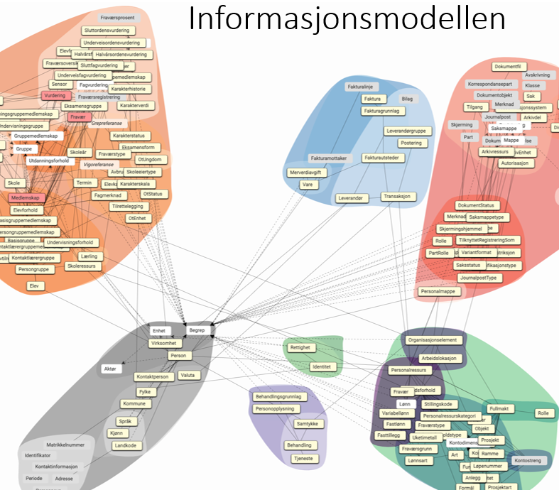
1. Status fra Novari
2.Status fra fylkene
4. Eventuelt
Agenda

Slide 3

Release candidate
Informasjon:
https://novari-iks.atlassian.net/wiki/spaces/informasjonsmodellen/pages/1632960590/Oppgradere+til+versjon+4+av+FINT+informasjonsmodell.
Java:
https://repo.fintlabs.no/#/releases/no/novari
C# (ny): https://www.nuget.org/profiles/FINTLabs
Notes:
Vil kjøre ut nye versjoner med 3.21 etter hvert.

Slide 4
Informasjonsmodell 3.21.10
Høringsutkast sendt ut 22 oktober.
Frist for tilbakemelding utløp 31 oktober.
Formålet er å inkludere tilstrekkelig informasjon i FINT informasjonsmodell, slik at digitale enheter (for eksempel PC, nettbrett, smarttelefon) kan få tildelt lisenser og programvare i FINT Kontroll
Fagsystemet som leverer data vil typisk være et «Asset Management System» (styringssystem for eiendeler)
Behovet for denne utvidelsen kommer blant annet fra fylkeskommunene Østfold, Buskerud og Akershus, men den er ikke begrenset til dem
Utvidelsen vil ikke berøre omleggingen til v4.0 da ny hovedversjon inkorporerer endringene som blir introdusert i versjon 3.21.10
Mer detaljer om endringene her:
https://novari-iks.atlassian.net/wiki/spaces/informasjonsmodellen/pages/1697120257/v3.21.0

Slide 5

Møte om Vigo BAS agenter 30.10.25
Også kalt EDU MA og HR MA
Basisgruppe til klasse er den største endringen, da agentene benytter benevnelsen basisgruppe i koden
Oppfordring om å fjerne avhengigheter til det som utgår først, oppdatere til 3.21.10
Kun stå med endring av feltnavn 10 mars
Ende til ende test av MA agentene er avhengig av at dataene: klasse og klassemedlemskap, inkludert administrasjonsdata, eksisterer i Beta-miljøet
Alle fylker har egne oppsett på sine IDM-løsninger og må selv vurdere hvordan v4 treffer de enkelte løsningene.

Slide 6

NB!
Adapter-leverandører(er) bør ha oppdatert sine adaptere i testmiljø (Beta) til v.4 så tett opp mot 20 januar som mulig
Vi oppfordrer dere om å sammen med
HR-leverandør, planlegge at de for testformål, legger administrasjonsdata på v.4 i testmiljø
Visma InSchool vil etterstrebe å levere relevant utdanningsdata, relatert til v.4, i testmiljø i løp av januar
  De vil primært levere data på det som er nytt, altså endrede feltnavn
Novari setter opp v.4 adapterne for Arkiv & Læring
OT-data eksisterer ikke i Beta grunnet strengt personvern.

Slide 7
Utdanning: endrede navn på basisgruppe og basisgrupemedlemskap
Change name from Basisgruppe to Klasse.
Change name from Basisgruppemedlemskap to Klassemedlemskap.
Change name from Basisgruppe.gruppemedlemskap to Klasse.klassemedlemskap.
Change name from Basisgruppemedlemskap.basisgruppe to Klassemedlemskap.klasse.
Change name from Elevforhold.basisgruppemedlemskap to Elevforhold.klassemedlemskap.
Change name from Kontaktlærergruppe.basisgruppe to Kontaktlærergruppe.klasse.
Change name from Skole.basisgruppe to Skole.klasse.
Change name from Undervisningsforhold.basisgruppe to Undervisningsforhold.klasse.
Change name from Årstrinn.basisgruppe to Årstrinn.klasse.
Minner om at alle leser dette skrivet nøye og forsikrer seg om at leverandør gjør det samme
https://novari-iks.atlassian.net/wiki/spaces/informasjonsmodellen/pages/1430913062/Release+notes+v4.0

Slide 8
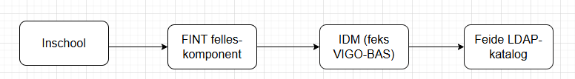
Hva med Feide?
Hvordan skal navnendringer i modellen (fra basisgruppe til klasse) håndteres i samspillet mellom FINT, IDM og Feide?
Feide benytter seg av feltnavn basisgruppe i løsningen
Vi antar at dette blir et problem når Inschool legger over til v.4, da det ikke lenger er match på navnene
Hvem holder i dialogen med Feide og hvordan håndtere dette scenarioet?
Når det gjelder test, så har vi fått bekreftet at tilbakeskriving av Feide-ID/navn fra IDM, skal fungere som forventet, også i beta-miljøet.

Slide 9
Novari sine tjenester i omleggingsarbeidet
En overordnet oversikt

Slide 10
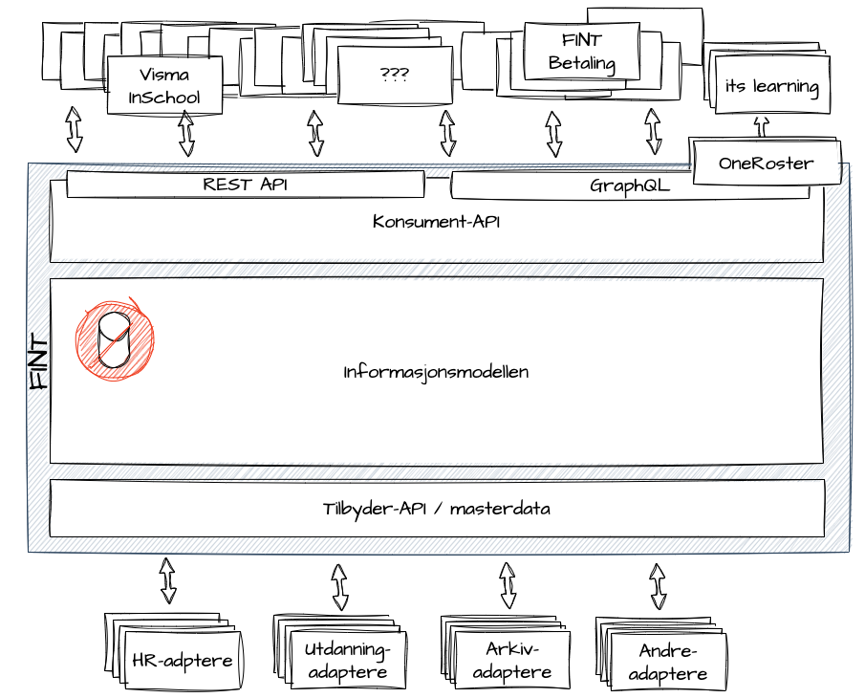
Fint Drosjeløyve
FINT Personalmappe
FINT Kulturminnevern
Fint Betaling
Fint Profilbilde
Fint Org.Monitor
Kulturtanken
Qlik-analyse
Fint Konroll
Fint Flyt
OT
Lærling
Tjnestene til Novai | Klient Credentials | Klient
FINT-tjenester laget av Novari, oftes som oftes bruker informasjonsmodellen | Gir autorisert tilgang til FINT-tjenester via klient-ID og passord | Som regel satt opp for å levere en tjeneste. Bruker og integrerer data fra FINT-tjenestene
Ansvar: • Gjennomføre tekniske oppdateringer • Informere om endringer | Ansvar: • Brukes kun til autentisering • Skal ikke endres • Administreres i kundeportalen | Ansvar: • Teste og tilpasse ved endringer • Sikre at lokale integrasjoner fungerer
Eies av: Novari IKS | Eies av: Fylkeskommunen | Eies av: Fylkeskommunen

Slide 11
Oppsummert
Novari oppdaterer sine FINT-tjenester
  Er du i tvil om hvilke dette er, så ta en titt på være hjemmesider
  https://novari.no/tjenester/
Fylkene oppdaterer sine klientapplikasjoner som er satt opp for å lese eller skrive informasjon mot fint api
  Disse har Novari ikke har noe eierskap til, men vi har via Kundeportalen gitt en klient-ID/legitimasjon
Som eier av en tjeneste må man ta stilling til
  Om tjenesten er berørt av modell 4.0 endringene og hvordan
  Oppdaterer i henhold til modellendringer
  Teste at tjenesten fungerer
Selv om en tjeneste ikke påvirkes av endringene i modell v4.0, bør den oppdateres for å sikre kompatibilitet med øvrige tjenester. Dette reduserer vedlikeholdskostnader og legger til rette for trygg videreutvikling av integrasjoner.

Slide 12
Hva skjer 20 januar?
Test av versjon 4.0 i Beta-miljøet starter
Novari vil i løpet av formiddagen legger om sine API-tjenester til v.4.0 i Beta
I Praksis betyr dette at fylkene og leverandører kan legge om sine tjenester i Beta, så snart Novari har gitt beskjed om at de er ferdige
Novari vil prioritere å legge om kritiske API-tjenester denne datoen
Vær oppmerksom på:
Det er ikke realistisk at all data er på plass 20 januar – det må gis litt slack, da det er mye data som skal over.
    Vi vet at ikke all utdanningsdata er over denne datoen, men Visma vil etterstrebe å ha v.4 relatert informasjon I Beta rundt denne datoen
    Novari holder oversikt over hvilke data som er lagt over og ikke
    Vi må forvente at HR-leverandør også vil trenge noen dager til dette.
Det finnes tjenester som er avhengig av både HR data og utdanningsdata i dette testmiljøet for komplett ende til ende test. Eks. MA-agentene

Slide 13
Vedlikeholdsvindu
Når vi snakker om vedlikeholdsvindu i denne sammenheng, handler det ikke om alt er nede over en lengere periode, men det handler om å kommunisere ut en forventning om ustabilitet.
Det er mange aktører som samtidig skal legge om sine tjenester og det er helt naturlig at ikke alt er fullt operativt på ettermiddagen den 10 mars.
Novari forventer et høyt aktivitetsnivå og henvendelser fra fylker denne dagen og de påfølgende dagene.
For håndtere omlegging av v.4 for egne tjenester, omlegging til Core2 for utdanningsressurser, går vi ut med et vedlikeholdsvindu på 2 dager, altså 10 og 11 mars.
Vi tror det kan være fornuftig å gå ut med et felles vedlikeholdsvindu, der også tredjepartsløsninger og fylkenes egne løsninger er inkludert, og at dette vedlikeholdsvindu settes fra tirsdag 10 mars til fredag 14 mars.
Etter dette vil det følge en stabiliseringsperiode, der vi må forvente justeringer og feilretting.

Slide 14
Hva skjer 10 og 11 mars 2026?
Operativt oppsett 10 mars:
Kl. 08.00–12.00: FINT API-tjenester oppdateres til ny modellversjon.
Fra kl. 12.00: Øvrige Novari-tjenester, fylkeskommunale løsninger og tredjepartstjenester kan starte omlegging
Fra kl. 13.00: Teamsrom bemannet av tekniske ressurser fra Novari er operativt
Beredskap ettermiddag: Enkelte team i Novari vil være tilgjengelige etter arbeidstid 10 og 11 mars.
MERK: Novari har en prioritert rekkefølge over tjenester som skal legges om. Det kan derfor være enkelte tjenester som ikke er oppdatert til v.4 denne datoen, men dette vil kommuniseres.
Novari vil opprette en egen informasjonsside på våre nettsider med nødvendig informasjon om omleggingen, i tillegg til Driftsmeldinger.

Slide 15

Vedlikeholdsvindu
InSchool adapter
InSchool adapter skal i tillegg til v.4, legges om til Novari sin nye API-tjeneste (core2).
Vi kommer til å kjøre begge adapterne i parallell, for å ta ned risiko
  Core 1 på v.3.20 og Core2 på v.4.
  Det betyr at utdanningsdata tilknyttet v.4 vil kjøre på core2
MERK!
Ikke lenger behov for et omfattende vedlikeholdsvindu, men Novari ønsker å presisere at det vil kunne være usynk i datagrunnlaget i perioden fra 10 til 14 mars.
Vi anbefaler derfor fortsatt at kritiske IDM-løsninger, stopper datainnhenting i denne perioden
Dette for å være helt sikker på at ikke noe går feil

Slide 16
Kjøring av lønn
Det er kommet spørsmål om hvordan omleggingen berører lønnskjøring, da InSchool er kildesystemet for disse dataene
Vi ønsker å ta ned denne usikkerheten:
  Vår forståelse er at de variable og faste lønnskostnadene pleier å være ferdige til kjøring, før den 10 hver måned.
  Stemmer dette?
  Fra InSchool sin side så er det ingen nedetid og
  det vil etableres en resend-knapp for de eventuelle tilfellene der variabellønn ikke kommer frem
!!!
HR-adapter vil legges om til v.4 i produksjon i perioden fra 10 mars. Vi antar at noe nedetid på adapterte ikke vil skape problemer for lønnsutbetalingen, men ber dere verifisere dette med respektive leverandør
Noe vi ikke har tenkt på som dere ser som en utfordring her?

Slide 17

Oppfølging fra forrige møte
Kent Inge - har dere funnet en kontaktperson på Oslo kommune sentral (Bymiljøetaten) ?
Espen Holthe – sliter med å finne fylke som ønsker å være utviklingsvert for omlegging og test av Visma HR adapter

Slide 18
Status fra fylkene – hvor står dere nå?
Akershus, Buskerud, Østfold (FRID)
Agder
Finnmark
Innlandet
Møre og Romsdal
Nordland
Rogaland
Telemark
Troms
Trøndelag
Vestfold
Vestland
Oslo kommune

Slide 19
Nytt møte 11 desember 2025

